Slide 2
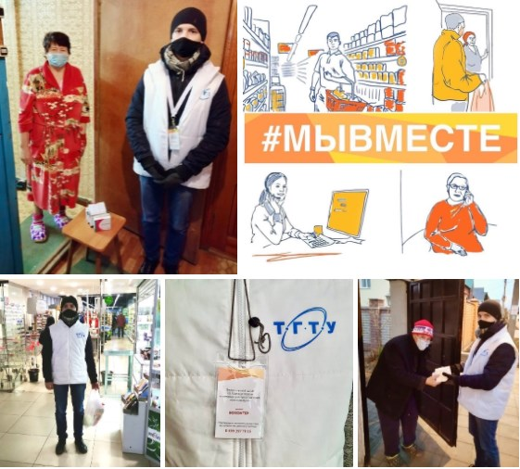
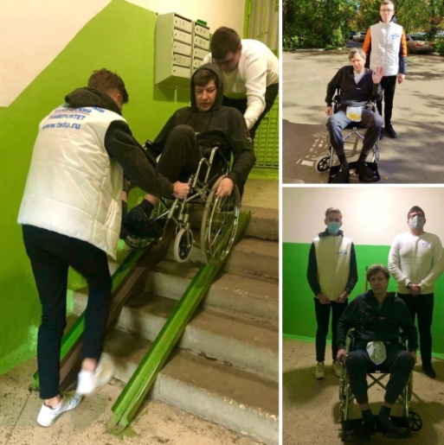
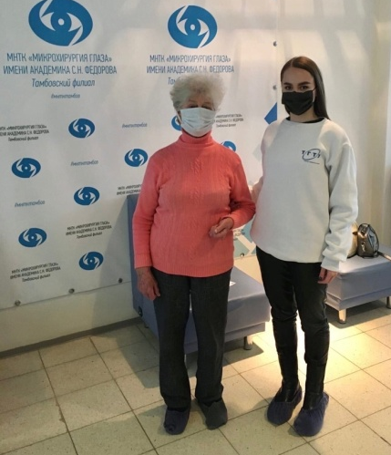
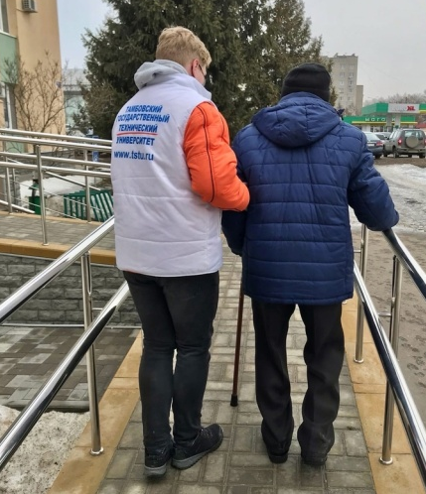
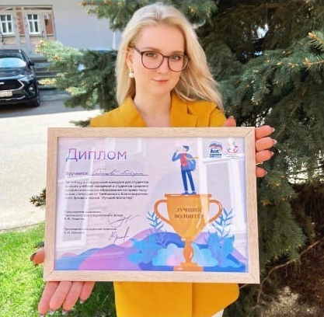
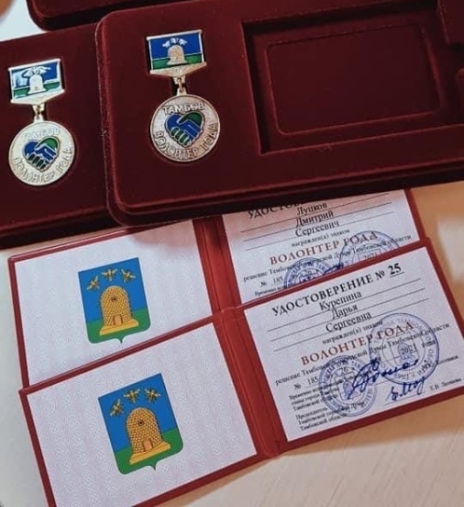
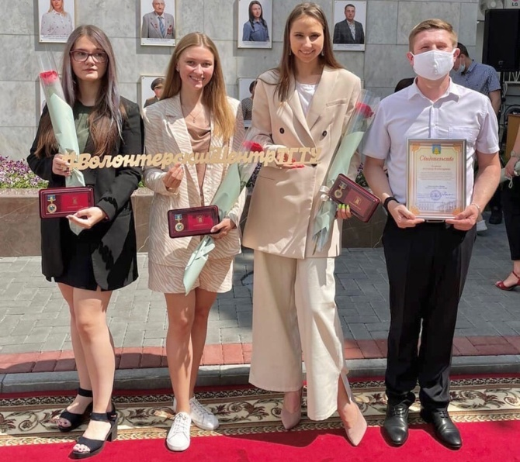
Волонтерский центр ТГТУ
направление: Социальное волонтерство ТГТУ
более 100 мероприятий
Оказание помощи людям с инвалидностью в сопровождении, и помощи пожилым людям
в доставке продуктов и лекарств, в рамках Штаба Волонтерского центра Всероссийской акции #МыВместе
Екатерина Соболева обладатель стипендии Тамбовского благотворительного фонда
Шесть волонтеров ТГТУ
обладатели нагрудного знака «Волонтер года»

Slide 3
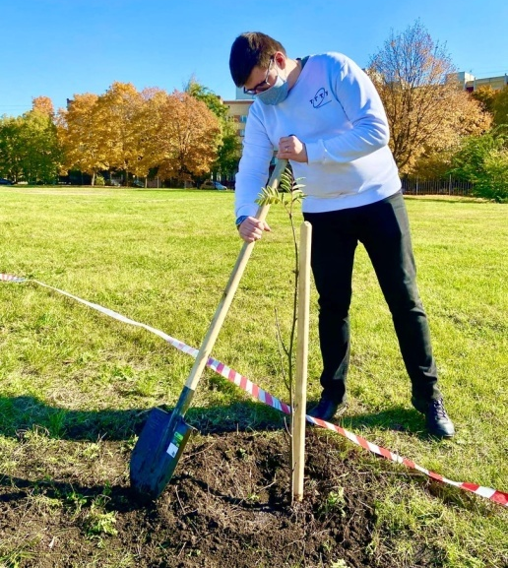
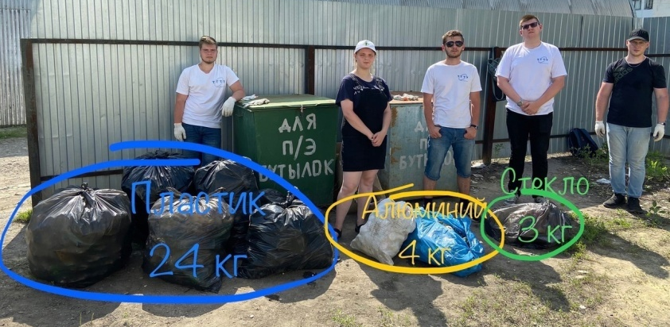
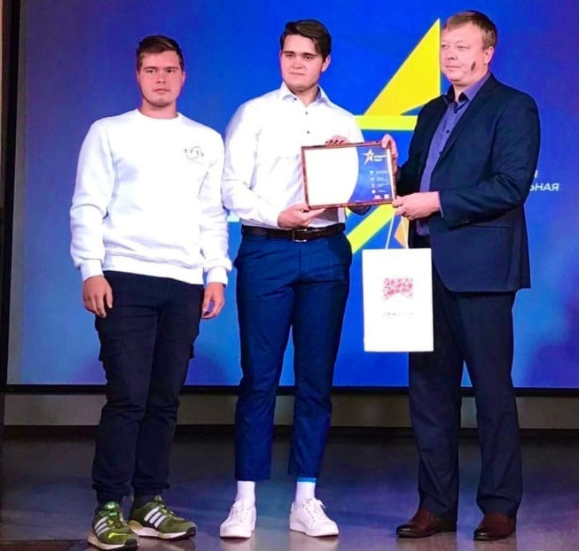
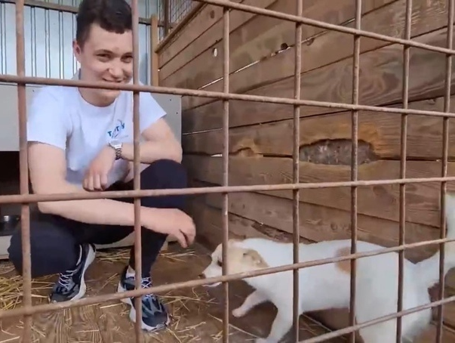
Экологическое движение
Волонтерского центра ТГТУ
более 100 мероприятий
Посадка и уход за деревьями «Лесомания»
Раздельный сбор отходов «Разделяй с нами!»
Финалисты РНП «Студент года 2021» в номинации «Добровольческое объединение»
Активная работа сектора «Волонтеры помощи животным»

Slide 4
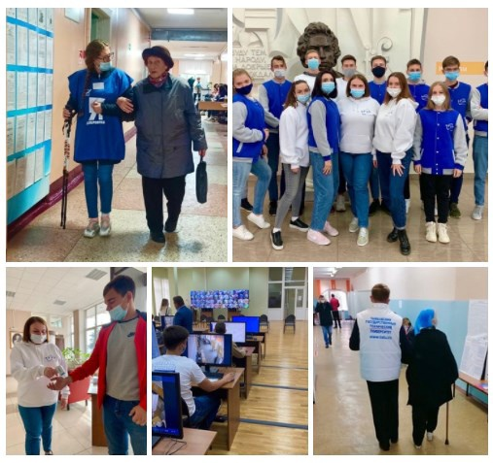
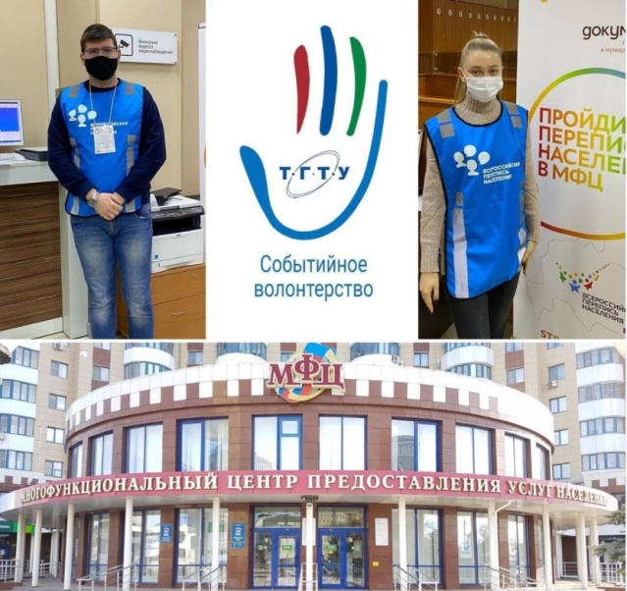
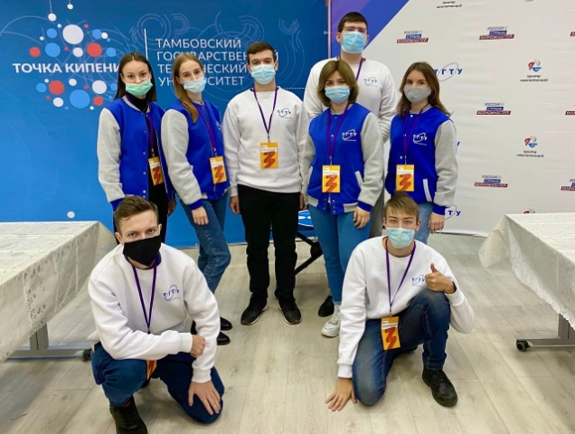
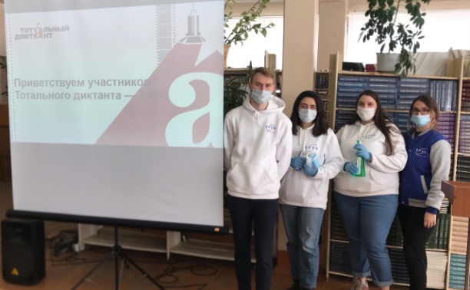
Волонтерский центр ТГТУ
направление: Событийное волонтерство ТГТУ
более 100 мероприятий
Волонтеры общероссийского голосования за объекты благоустройства городской среды
Волонтеры выборов
Волонтеры переписи
Поданы заявки на волонтерскую программу XXXII Всемирных студенческих игры 2023 года в г. Екатеринбурге
Международная просветительская
акция «Тотальный диктант»
Форум Российского общества «Знание» «Znanie Science Fest»

Slide 5
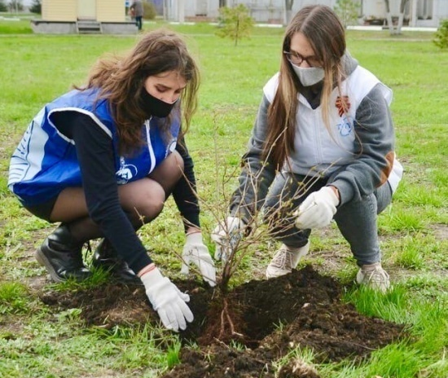
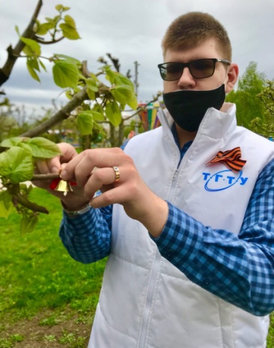
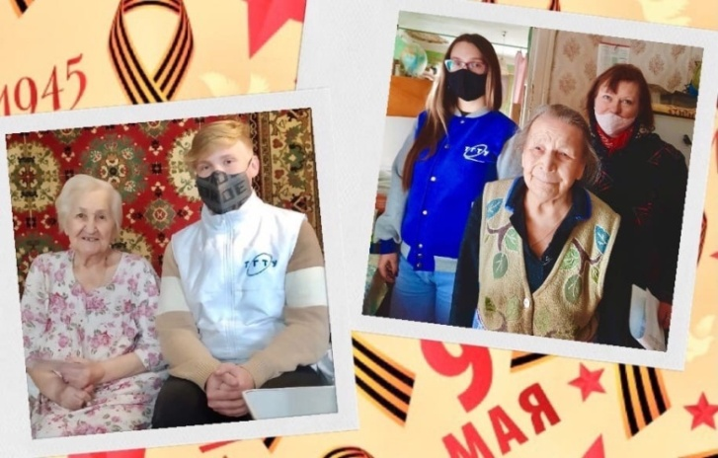
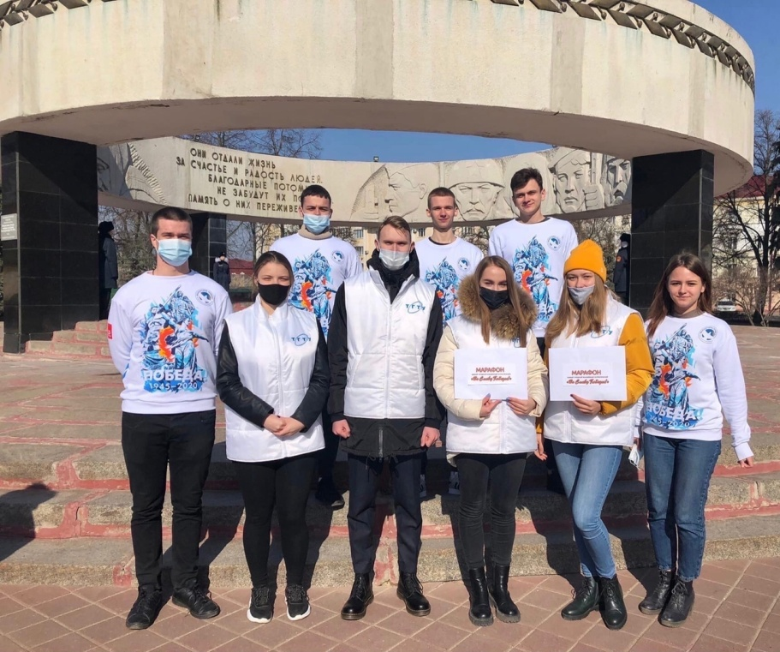
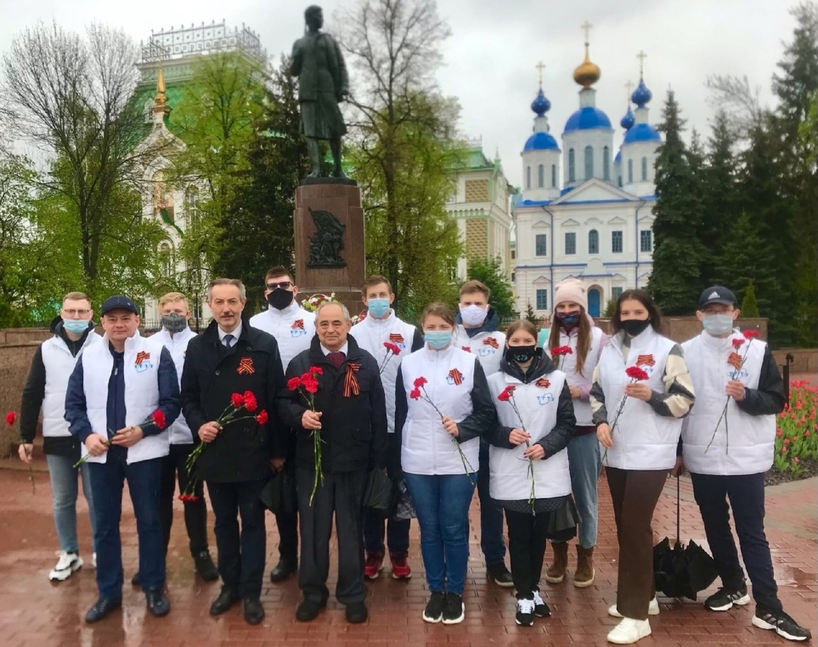
Гражданско-патриотический сектор
Волонтерского центра ТГТУ
более 50 мероприятий,
в том числе в рамках празднования 76-летия победы в Великой отечественной войне 1941-1945 гг

